Slide 1
Pareamento Probabilístico de Registros PNAD Contínua, PNAD COVID19 e fontes externas de dados
Ramon Pereira IBGE - 2021

Slide 2

Quem sou eu?
Doutorando em Ciência da Computação - DCC/UFMG
MS.c Ramon Pereira em Ciência da Computação
Especialista em Vinculação de Dados
Consultor IBGE desde Março de 2020
Professor Centro Universitário de Belo Horizonte
Principais Orientadores:
Wagner Meira Júnior Augusto Afonso Guerra Júnior

Slide 3
Principais Projetos
Vinculação de Dados do SUS - 2000 - 2010;
Vinculação de Dados do SUS - 2000 - 2015;
Extração de coorte e estudos clínicos de Saúde;
DataPrev;
IBGE - Pnad Contínua;
IBGE - Pnad COVID.

Slide 4
Tópicos
O que é pareamento de registros? Pareamento Determinístico Pareamento Probabilístico
Etapas do Processo de Pareamento de Registro Limpeza e Padronização Blocagem Estimativa de Parâmetros Comparação e Classificação Conferência
Casos de Uso e Discussão
Exercícios em base de dados Simulada

Slide 5
Pareamento de Registros

Slide 6
Pareamento Determinístico
Um par de registros é considerado determinístico se todos ou alguns identificadores forem idênticos;
O pareamento determinístico é uma boa opção quando existe um identificador único ou ainda variáveis suficientes, com qualidade alta no conjunto de dados;
Exemplo: Número de Autorização da AIH, Placa de um Veículo, Número de Registro CNEFE.

Slide 7
Exemplo:
DataSet | # | nome | sexo | Data de nascimento
1 | 1 | Pedro José | M | 01/01/1970
 | 2 | Geraldo Magela | M | 05/02/1950
 | 3 | Geraldo Magela | M | 03/05/1950
2 | 1 | Luisa Souza | F | 22/08/1979
 | 2 | Pedro José | M | 01/01/1970

Slide 8
Pareamento Determinístico
Pode ser uma chave (sexo,dt_nascimento,nome)
Pode ser um atributo identificador (cpf)
Pode ser um atributo temporal (data)

Slide 9
Pareamento Probabilístico
O pareamento probabilístico de registros também conhecido como resolução de entidade ou fuzzy matching;
Leva em consideração uma gama mais ampla de identificadores potenciais, calculando pesos para cada identificador com base em sua capacidade estimada de identificar corretamente uma correspondência ou não correspondência;
Usa esses pesos para calcular a probabilidade de que dois registros dados se refiram à mesma entidade.

Slide 10
Pareamento Probabilístico
Pares de registros com probabilidades acima de um determinado limite são considerados verdadeiros;
Pares com probabilidades abaixo de outro limite são considerados pares falsos;
Pares que caem entre esses dois limites são considerados "possíveis correspondências" e podem ser tratados em conformidade (por exemplo, revisados ​​por humanos, vinculados ou não vinculados, dependendo dos requisitos).

Slide 11
Pareamento Probabilístico x Pareamento Determinístico
Pareamento determinístico: registros requer uma série de regras potencialmente complexas a serem programadas com antecedência, funciona para bons identificadores e para conjuntos de dados com alta qualidade.
Pareamento probabilístico: os métodos de pareamento probabilístico de registros podem ser "treinados" para um bom desempenho com menor intervenção humana, pode ser usando com inteligência artificial e baseado em estatísticas.

Slide 12
Pareamento Probabilístico - Parâmetros
Muitos algoritmos de ligação de registros probabilísticos atribuem pesos de correspondência / não correspondência a identificadores por meio de duas probabilidades chamadas u e m.
Além disso é necessário o cálculo de missing, isto é, quando um dos registros a serem vinculados possuem valor ausente ou nulo para determinado atributo.
Além dos pesos u,m,missing um pareamento probabilístico pode estimar pesos para os identificadores através da tabela de frequência de valores existentes no conjunto de dados.

Slide 13
Pareamento Probabilístico - Parâmetros
A probabilidade u é a probabilidade de um identificador em dois registros não correspondentes concordar puramente por acaso.
Por exemplo, a probabilidade u para o mês de nascimento (onde existem doze valores que são distribuídos aproximadamente uniformemente) é 1/12 ≈ 0,083; identificadores com valores que não são distribuídos uniformemente terão probabilidades u diferentes para valores diferentes (possivelmente incluindo valores ausentes).

Slide 14
Pareamento Probabilístico - Parâmetros
A probabilidade m é a probabilidade de que um identificador em pares correspondentes concorde (ou seja suficientemente semelhante, como em algoritmos de comparação de strings, Jaro-Winkler ou Levenshtein). Esse valor seria 1,0 no caso de dados perfeitos, mas como isso raramente (ou nunca) é verdade, ele pode ser estimado.
Esta estimativa pode ser feita com base no conhecimento prévio dos conjuntos de dados, selecionando uma amostra suficientemente boa.
Execução iterativa do algoritmo de expectation e maximization para obter estimativas mais próximas de m probabilidade

Slide 15
Tabela m x u
Resultado | Proporção de Verdadeiro | Proporção de Falso | Frequência | Peso
Atributo Concorda | M = 0.95 | u ≈ 0.083 | m/u ≈ 11.4 | ln(m/u)/ln(2) ≈ 3.51
Atributo Discorda | 1-m = 0.05 | 1-u ≈ 0.917 | (1-m)/(1-u) ≈ 0.0545 | ln((1-m)/(1-u))/ln(2) ≈ -4.20

Slide 16
O Processo

Slide 17
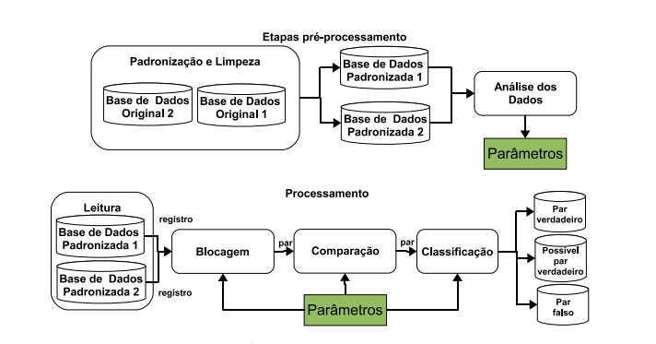
SANTOS, WALTER DOS (2007)

Slide 18
Pareamento Probabilístico
Pré processamento
Bases de Dados
Limpeza e Padronização
Análise dos Dados
Parâmetros

Slide 19
1º Etapa do Processo
Paramento Probabilístico de Registros
Limpeza e Padronização
Modelagem e Análise dos Dados

Slide 20
Limpeza e Padronização

Slide 21
Limpeza e Padronização
Remoção de Caracteres Inválidos;
Remoção de Acentuação, Conectivos, Proposições
Padronização no número de dígitos dos campos;
Validação da veracidade da informação;
Separação dos campos e determinação dos conjuntos
Tipos de Dados

Slide 22
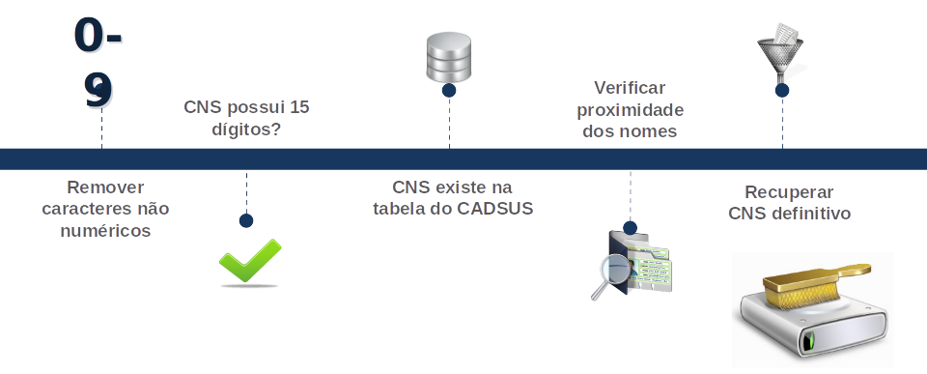
Limpeza e Padronização
Exclusão de linhas com informação inconsistente
Enriquecimento com novas colunas ou separação das colunas para melhor distinção

Slide 23
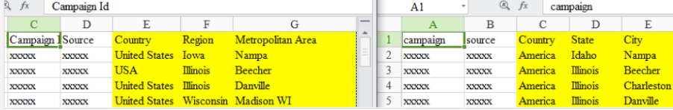
Limpeza e Padronização

Slide 24
Processamento
Bases de Dados
Blocagem
Comparação
Classificação
Parâmetros

Slide 25
2º Etapa do Processo
Paramento Probabilístico de Registros
Cálculo de MxU (Pesos)
Blocagem
Execução
Conferência
Base Individualizada
Clusters

Slide 26
Blocagem

Slide 27
Blocagem
A blocagem tem como foco principal diminuir o número de comparações entre pares de registros e aumentar a velocidade de execução do processo de pareamento probabilístico;
Mais do que aumentar, tornar possível que este pareamento aconteça/ocorra uma vez que o número de comparações é exponencial e provavelmente consumirá toda memória e processamento do computador
É determinada através de atributos que devem ser MINIMAMENTE IGUAIS para um par de registros ser comparado. Lembra da chave determinística?

Slide 28
Blocagem - Tabela
EXEMPLO DE ERROS EM UMA BASE DE DADOS
ID | NOME | SNOME | CPF | CIDADE
A | Lucas | Sousa | 145396 | BH
B | Lucas |  | 145396 | Belo Horizonte
C | Lucas | Souza | 325

Slide 29
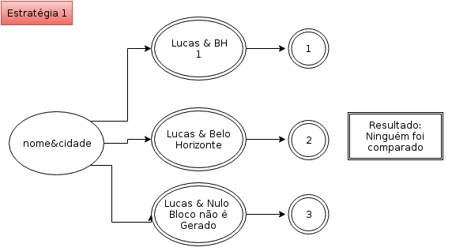
Blocagem padrão - Problema
A
B
C

Slide 30
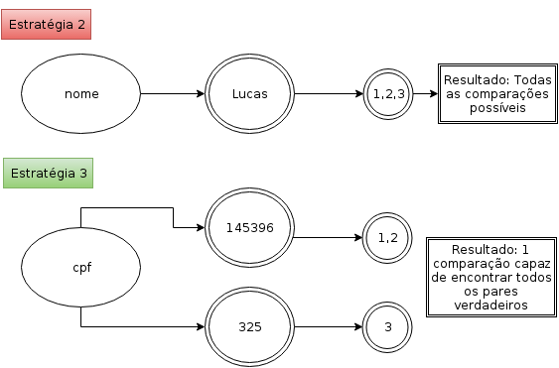
Blocagem padrão - Problema
A,B C
A,B
C

Slide 31
Estimativa de Parâmetros

Slide 32
Estimativa de Parâmetros
Cálculos de m x u
Processo Iterativo
Para cada atributo deverá ser calculado o seu valor m, seu valor u, seu peso, peso de missing

Slide 33
Estimativa de Parâmetros
Probabilidade M - similar a sensitivdade
É a probabilidade de um atributo concordar, dado que o par é verdadeiro
m = TotalConcordaAtributo / totalVerdadeiros
Probabilidade U - similar a especificidade
É a probabilidade de um atributo concordar, dado que o par é falso
u = TotalConcordaAtributo / totalFalsos
**TotalConcordaAtributo = pares com nota no atributo >= ao peso de concordância

Slide 34
Expectation and Maximization
Gere todos parâmetros de forma aleatorizado
Selecione uma amostra *suficientemente boa* dos registros
Execute o processo de comparação e faça a conferência a fim de identificar a nota de corte neste conjunto de dados. De posse da nota, faça a definição de pares verdadeiros e falsos e atualize os parâmetros.
Repita o processo até que não haja diferença significativa nos novos valores dos parâmetros em relação aos parâmetros usados anteriormente

Slide 35
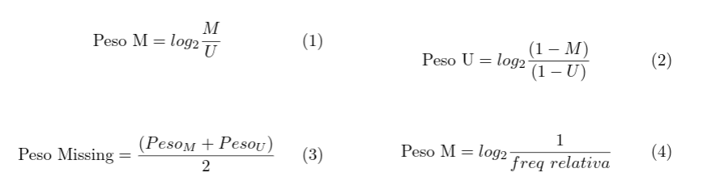

Slide 36
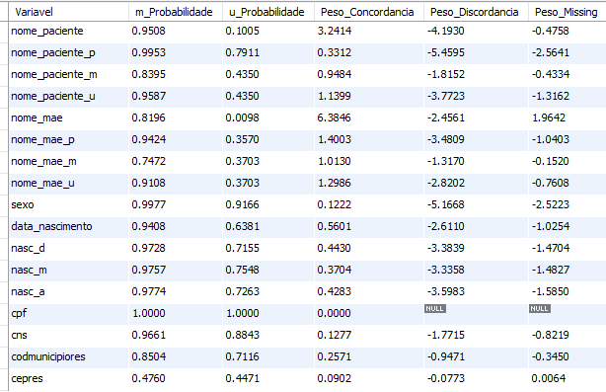

Slide 37
Tabela de Frequência
Em muitas vezes a frequência de uma instância de atributo pode causar ruído no cálculo das notas.
Exemplo: Maria, 1950 no Estado de São Paulo.
Exemplo 2: Base de dados no Brasil e muitos registros concentrados em São Paulo.
Solução: Utilizar como peso a frequência das instâncias destes atributos.

Slide 38
Tabela de Frequência
Atributo Município:
contagem | log2(inv_freq) | freq_relativa | instância
8660468 | 3.3977 | 0.0949 | SAO PAULO
4516070 | 4.3371 | 0.0495 | RIO JANEIRO
2037057 | 5.4857 | 0.0223 | BRASILIA
1864161 | 5.6136 | 0.0204 | BELO HORIZONTE

Slide 39
Comparação

Slide 40
Comparação
ID | NOME | SNOME | CPF | CIDADE
A | Lucas | Sousa | 145396 | BH
B | Lucas |  | 145396 | Belo Horizonte
NOTA | 10 | 0 | 15 | 5 | 30

Slide 41
Classificação e Conferência

Slide 42
Exemplo 1
ID | NOME | SNOME | CPF | CIDADE | NOTA
A | Lucas | Sousa | 145396 | BH | 30
B | Lucas |  | 145396 | Belo Horizonte

Slide 43
Exemplo 2
ID | NOME | SNOME | CPF | CIDADE | NOTA
A | Lucas | Sousa | 145396 | BH | 23
B | Lucas | Souza |  | BH

Slide 44
Exemplo 3
ID | NOME | SNOME | CPF | CIDADE | NOTA
A | Lucas | Sousa | 145396 | BH | 16
B | Lucas | Sousa | 12305 | Araçuaí

Slide 45
Pós Processamento (Probabilístico)
Resultado do Pareamento em Pares
Clusterização
Base de dados com identificadores únicos

Slide 46
Avaliação

Slide 47
Avaliação
Falso positivo: Quando um par é considerado verdadeiro mas o par é falso
Falso negativo: Quando um par é considerado falso mas o par é verdadeiro

Slide 48
Resultados (Saída)

Slide 49
Resultados (Saída)
Lista de Pares/Nota
Clusterização
Vinculação
Tarefa: Deduplicação ou Linkage?

Slide 50
Softwares para Execução

Slide 51
cPareia

Slide 52
Características - Vantagens
Software Livre, código disponível no GitHub
Processamento Paralelo
Deduplicação e Linkage
Processamento Multithread
Desenvolvido em C (Mais rápido)

Slide 53
Características - Vantagens
Execução e comparação de registros em memória (Mais rápido)
Executa as 4 etapas do processo (Blocagem, Comparação, Classificação e Geração de Clusters)
Implementa algoritmos de aproximação de String (Jaro Winkler e Swift4) o que permite comparação exata ou por aproximação.
Suporta tabela de frequências

Slide 54
Características - Vantagens
Execução de 1 ou n estratégias de Blocagem
Blocagem automatizada baseada no conteúdo dos dados gerada pelo algoritmo CFI Blocking
Escolha dos atributos para blocagem e/ou para comparação/notas.
Software é uma evolução da primeira versão produzida em 2007 (PAREIA)

Slide 55
Características - Desvantagens
Não suporta a primeira etapa do processo (Limpeza, Padronização e Análise). Isto pode ser feito utilizando outro software livre do DCC, o Lemonade
Interface intuitiva em desenvolvimento
Não possui conexão direta com Bancos de Dados, exige extração de CSV.

Slide 56
Pareia cPareia
Software Livre desenvolvido na Universidade Federal de Minas Gerais em linguagem C++
Paralelo e Distribuído
Executa todo o processo de Record Linkage
Pode se utilizar mais de uma máquina em rede
Software Livre desenvolvido na Universidade Federal de Minas Gerais em linguagem C
Paralelo
Executa todo o processo de Record Linkage
É uma versão standalone ou seja, utiliza várias threads em apenas uma máquina.

Slide 57
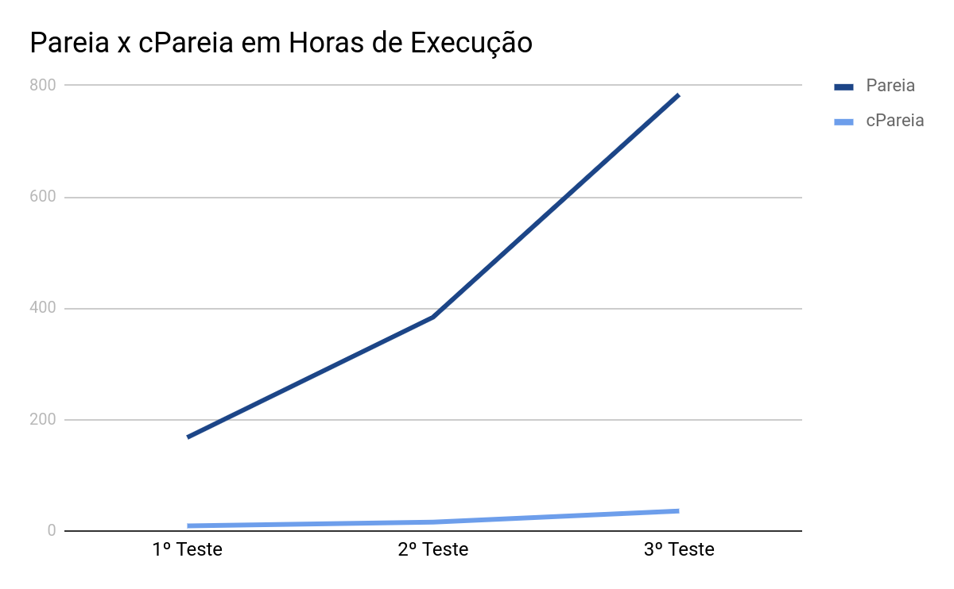
Tempo de Execução em Horas

Slide 58
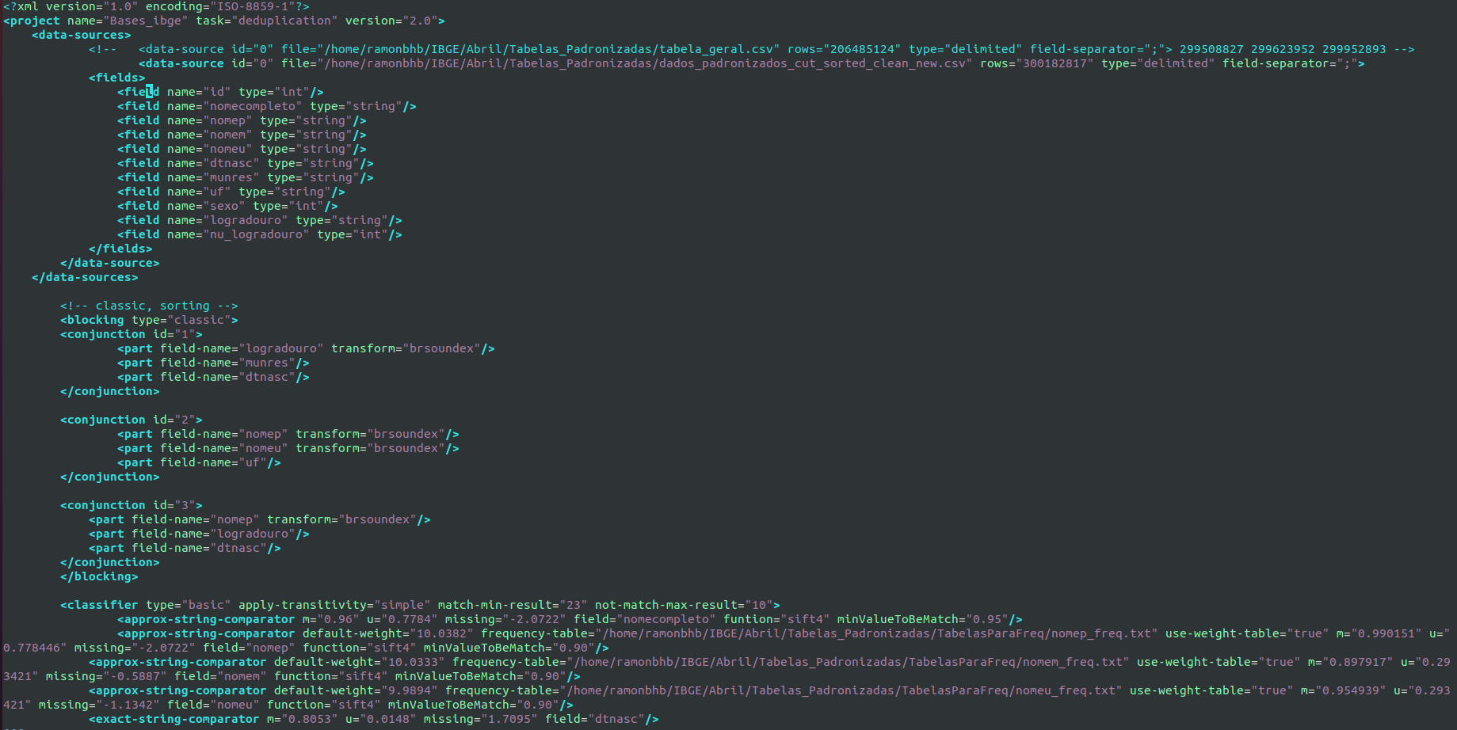

Slide 59

Disponível em: http://github.com/michelboaventura/cpareia

Slide 60
Outros Softwares e Evolução

Slide 61
Software
GUI
Linkage
Deduplication
Aprendizado supervisionado
Métodos
Aprendizado não supervisionado
Métodos
Aprendizado ativo
AtyImo
Dedupe
fastLink
EM
fastLink
FEBRL
FEBRL
FRIL
EM
FuzzyMatcher
fuzzy
JedAI
PRIL
Python Record Linkage Toolkit
RL, NB, SVM
k-means, EM
RecordLinkage (R)
SVM, NN, AdaBoost, RF
k-means, Bagged clust.
RELAIS
ReMaDDer
fuzzy
Splink
EM
The Link King

Slide 62
Casos de Uso

Slide 63
IBGE (2019)

Slide 64
Município: Montes Claros
 | CPF | CNEFE
Nº de Registros | 46413 | 64692
Nº de Atributos | 9 | 21

Slide 65
Atualização do campo complemento do logradouro: principalmente na base de dados de CPF.
Variações de grafia para APTO, APARTAMENTO, AP, BL, CASA
Atualização de nome dos logradouros e bairros: correção de erros como ”NSSA SRA”,”STA”, ”APAREC”, ”JD”, ”JARD”, ”CH” entre outros.
Ajustes nos Complementos dos Endereços (Bloco, número, apartamento)

Slide 70
Atividade | #
111.105 | Registros Processados
24.688.420 | Pares Gerados
137.263 | Pares Verdadeiros
69939 | Registros Únicos
28817 | Registros Com CPF (Pareados)
Tempo de Processamento ∼20 minutos cada execução

Slide 71
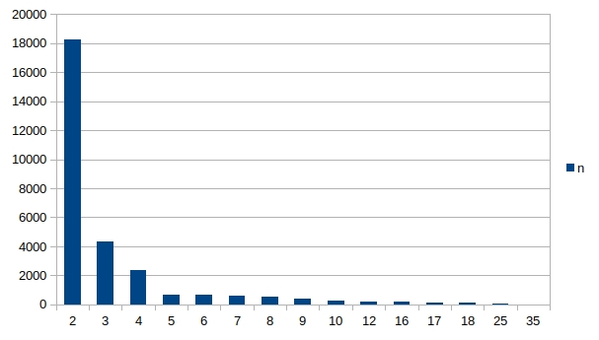
Quantidade de Registros
Número de Registros no Cluster

Slide 72
Obrigado
@ramonbhb
ramonbhb@dcc.ufmg.br

